Slide 1

Tata Kelola Zakat
Microcredential Workshop
Oleh: Prof. Dr. Tika Widiastuti, S.E., M.Si.

Slide 2
Topik Diskusi
1
2
3
Best Practice Tata Kelola Zakat di Indonesia dan di Luar Negeri
Pengawasan Zakat (Syariah, Internal, dan Eksternal)
Isu Kontemporer terkait Tata Kelola Zakat

Slide 3

Best Practice Tata Kelola Zakat di Indonesia dan di Luar Negeri
1

Slide 4

Best Practice di Indonesia
Badan Amil Zakat Nasional (BAZNAS)
BAZNAS Nasional
Aktivitas
BAZNAS Provinsi
Pengumpulan
Pendistribusian
Amil Zakat
BAZNAS Kabupaten/Kota
Pendayagunaan
Regulator
Dengan demikian, maka sudah tentu BAZNAS menjadi:
Pengumpulan zakat terbanyak
Pendistribusian terbanyak
Pendayagunaan terbanyak
BAZNAS juga memiliki Sistem Manajemen Informasi BANZAS (SIMBA) sebagai pusat manajemen data untuk mendukung operasional.

Slide 5
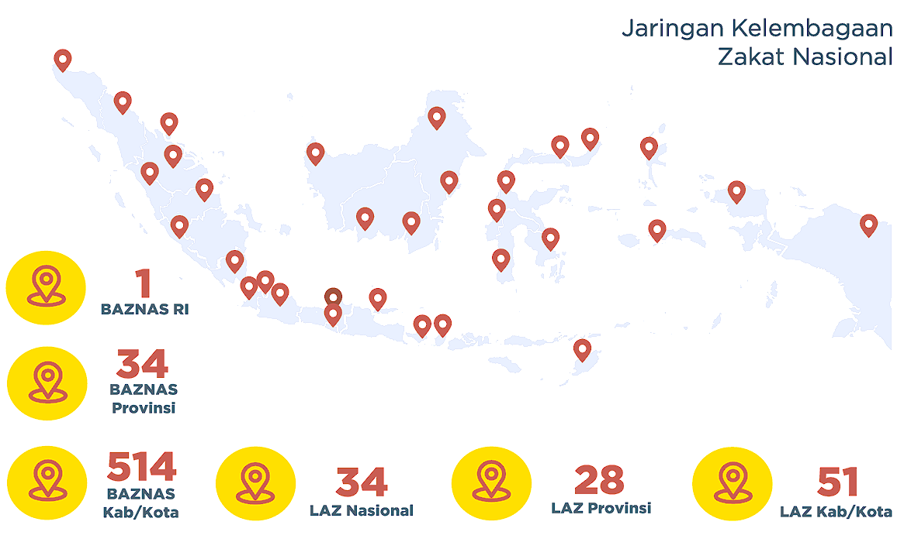
Praktik Zakat di Indonesia
Referensi: BAZNAS. (2023). Outlook Zakat Indonesia 2023.

Slide 6
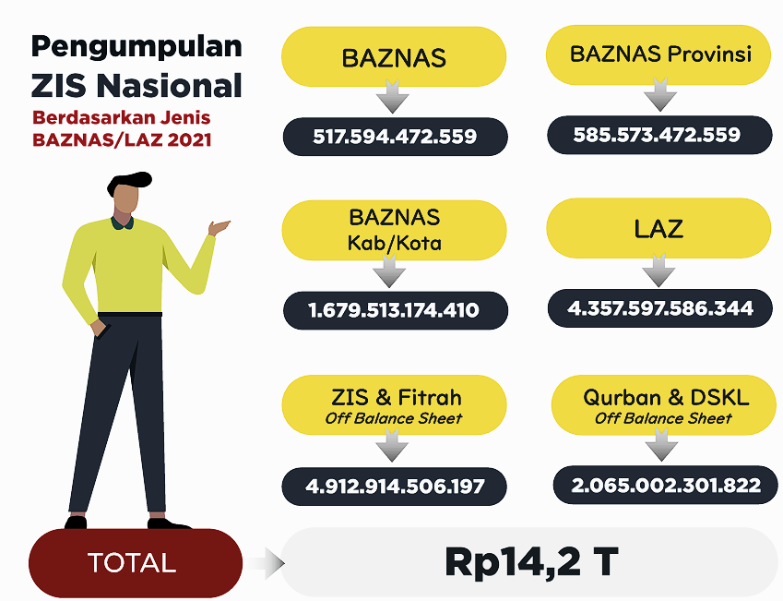
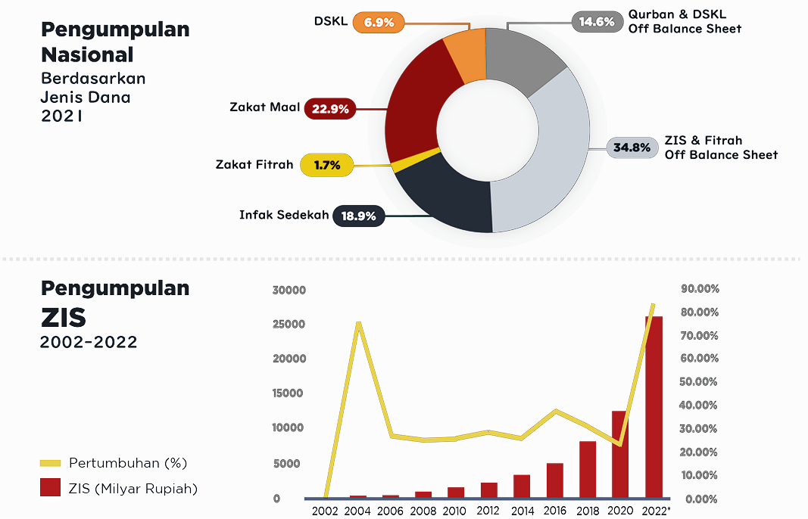
Praktik Pengumpulan Zakat di Indonesia
Referensi: BAZNAS. (2023). Outlook Zakat Indonesia 2023.

Slide 7
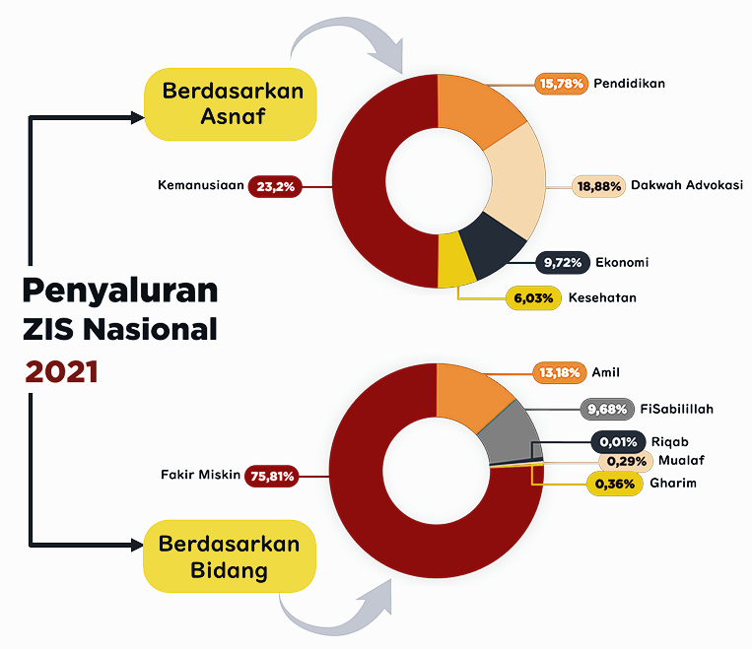
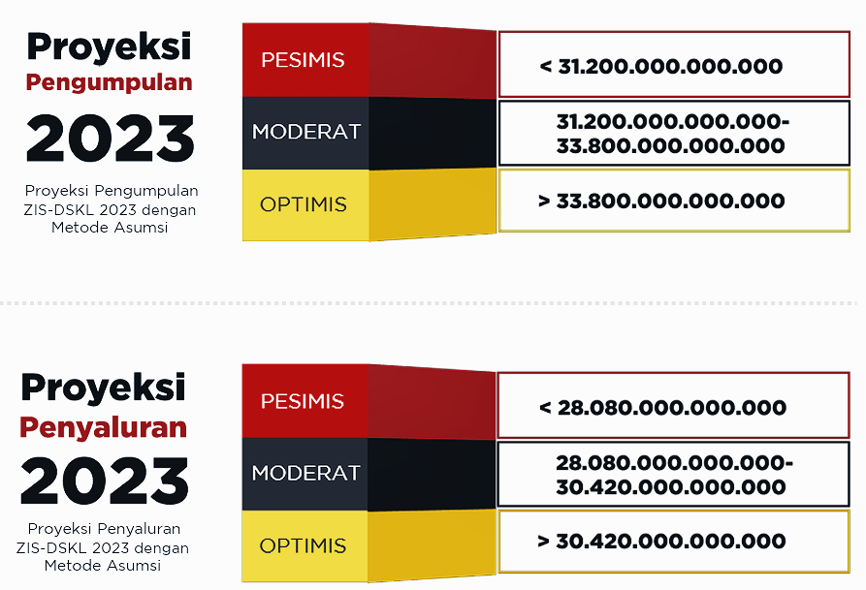
Penyaluran Zakat di Indonesia
Referensi: BAZNAS. (2023). Outlook Zakat Indonesia 2023.

Slide 8


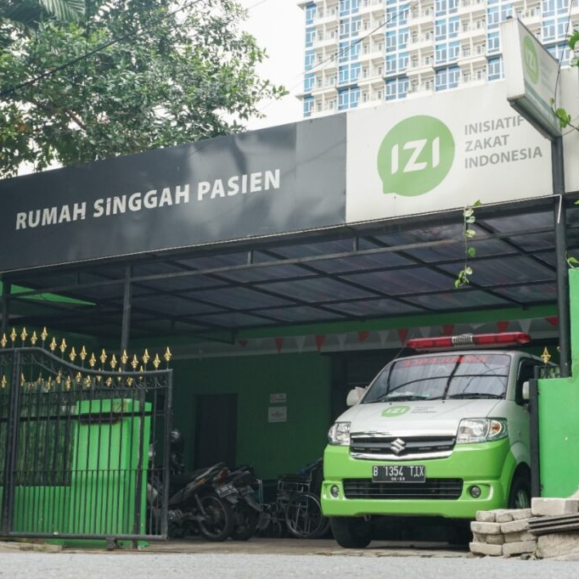
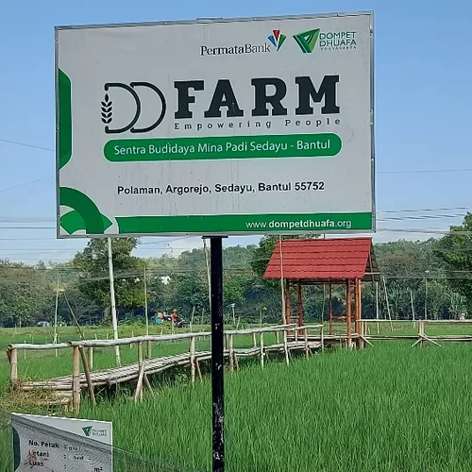
Pendayagunaan Zakat di Indonesia
Beasiswa
Pemberdayaan UMKM
Rumah Singgah Pasien
Budidaya Padi
Dan berbagai skema pendayagunaan lainnya

Slide 9
Praktik Zakat di Luar Negeri: Malaysia
Sultan
Pengelolaan zakat di Malaysia juga telah terintegrasi dengan peraturan lain seperti pengurangan pajak.
Majlis Agama Islam (MAI)
Pendirian
Pengaturan
Pengawasan
Lembaga Zakat
Regulasi
Pengelolaan
Negara Bagian
Negara Bagian
Kewajiban Zakat
Pengurang pajak
Tidak ada lembaga zakat swasta. Semuanya disupervisi pemerintah.
Setiap negara bagian
Referensi: Rakhmat, A. S., & Beik, I. S. (2022). Pengelolaan Zakat dan Wakaf di Malaysia dan Turki: Studi Komparatif. ILTIZAM Journal of Shariah Economics Research, 6(1), 48-58.

Slide 10
Praktik Zakat di Luar Negeri: Arab Saudi
Keputusan Raja (Royal Court)
Departemen Keuangan
Pemungutan Zakat Pertanian, Peternakan, dll.
Regulasi
Penghimpunan
Koalisi Departemen Keuangan dan Dalam Negeri
Fiskal
Pengelolaan
Al-’Awa’mil
Pengganti pajak pendapatan
Pendistribusian
Hasilnya dikirim ke Departemen Keuangan
Departemen Sosial dan Pekerjaan
Referensi: Lutfi, M., & Muin, R. (2023). Zakat Management in Countries that Require Zakat and Countries That Do Not Require Zakat. Formosa Journal of Sustainable Research, 2(2), 311-324.

Slide 11

Pengawasan Zakat (Syariah, Internal, dan Eksternal)
2

Slide 12
Urgensi Pengawasan Zakat
Menjaga Kepercayaan
Pencegahan Risiko
Urgensi
Membuktikan kredibilitas
Mitigasi Risiko

Slide 13



Zakat Core Principles (ZCP)
Zakat Core Principles
Prinsip-prinsip pengelolaan zakat yang bertujuan untuk mendorong penyelenggaraan zakat yang efektif
Hasil kerja sama
& 8 negara lainnya yang tergabung dalam International Working Group (IWG)
Referensi: BI, BAZNAS, IRT-ISDB, dll. (2016). Zakat Core Principles.
Notes:
- ZCP merupakan prinsip-prinsip yang bertujuan untuk mendorong penyelenggaraan zakat yang efektif.
- ZCP merupakan kerja sama Bank Indonesia dengan Badan Amil Zakat Nasional (Baznas), Islamic Research and Training Institute-Islamic Development Bank (IRTI-IDB) dan delapan negara lainnya yang tergabung dalam International Working Group (IWG)
- Bertujuan dalam rangka penguatan dan pengawasan zakat yang baik

Slide 14
Prinsip-prinsip Pokok ZCP
No. | Dimensi | PPZ
1 | Fondasi Hukum | 1-3
2 | Pengawasan Zakat | 4-6
3 | Tata Kelola Zakat | 7-8
4 | Fungsi Perantara | 9-10
5 | Manajemen Risiko | 11-14
6 | Tata Kelola Syariah | 15-18
Pengawasan zakat diatur dalam ZCP. Salah satunya, pada Dimensi Tata Kelola Syariah, PPZ 15 tentang Audit Internal dan Pengawasan Syariah
Pengawas zakat menentukan bahwa lembaga zakat harus memiliki kerangka audit internal dan pengendalian syariah yang tepat untuk menciptakan dan menjaga lingkungan operasional yang terkendali dengan baik menurut syariah.
ZCP adalah panduan yang berisi 18 prinsip dalam pengelolaan zakat.
Referensi: BI, BAZNAS, IRT-ISDB, dll. (2016). Zakat Core Principles.

Slide 15
Kriteria Utama Audit Internal dan Pengendalian Syariah
Kriteria Pertama
Struktur Organisasi
Lembaga zakat untuk memiliki kerangka pengendalian internal yang memadai
untuk menetapkan
Kebijakan dan Proses Akuntansi Zakat
Pemisahan Dana Zakat dan Dana Amal Lain

Slide 16
Kriteria Utama Audit Internal dan Pengendalian Syariah
Kriteria Kedua
Memiliki dan memenuhi
Sumber daya yang memadai
Kualifikasi yang telah dilatih dengan baik
Pengalaman yang relevan
Wewenang memadai untuk menjalankan tugasnya
Pengawas zakat menentukan bahwa fungsi audit internal harus
Terinformasi dengan baik mengenai tiap perubahan yang dilakukan oleh Pengurus

Slide 17
Kriteria Utama Audit Internal dan Pengendalian Syariah
Kriteria Kedua
Memiliki akses penuh kepada
Tiap staf
Data yang terkait dengan pelaksanaan tugas-tugasnya
Pengawas zakat menentukan bahwa fungsi audit internal harus
Memiliki rencana audit berkala

Slide 18
Kriteria Utama Audit Internal dan Pengendalian Syariah
Kriteria Ketiga
Lembaga zakat harus memiliki fungsi audit internal dan pengendalian syariah yang permanen dan independen dengan staf yang memadai dengan tugas-tugas berikut ini
Menilai apakah
Kebijakan
Proses, kepatuhan syariah
Dan kendali syariah dan internal yang ada
tetap sesuai untuk kinerja lembaga zakat
Memastikan bahwa kebijakan dan proses tersebut dipatuhi

Slide 19
Kriteria Utama Audit Internal dan Pengendalian Syariah
Kriteria Keempat
Jika tidak ada peraturan nasional tentang zakat
Audit dan Pengendalian Syariah
Dilakukan dengan benar oleh Dewan Pengawas Syariah dan/atau Dewan Fatwa yang ditunjuk.

Slide 20
Dimensi Pengendalian Syariah
1
2
3
Dewan Pengawas Syariah
Kepatuhan terhadap hukum syariah
Peninjauan Syariah
Tiap dimensi memiliki indikator masing-masing.

Slide 21
Indikator Dimensi Pengendalian Syariah
Dewan Pengawas Syariah (DPS)
DPS terdiri dari 3 atau lebih (dengan bilangan ganjil) anggota yang independen.
DPS harus memiliki keahlian dalam hukum syariah khususnya pada aspek fikih muamalah dan zakat.
Terdapat tugas dan wewenang yang jelas bagi DPS untuk melakukan pengawasan syariah di lembaga zakat

Slide 22
Indikator Dimensi Pengendalian Syariah
Kepatuhan Terhadap Hukum Syariah
Terdapat kebijakan yang terkait tata kelola syariah
Terdapat kebijakan terkait proses peninjauan syariah secara internal
Terdapat prosedur operasional syariah dan manajemen yang berfungsi dengan baik
Terdapat kode etik yang baik untuk menjaga integritas dan profesionalitas DPS
Terdapat prosedur yang berkaitan dengan mekanisme dan pengendalian aspek-aspek yang tidak sesuai dengan syariah.

Slide 23
Indikator Dimensi Pengendalian Syariah
Peninjauan Syariah
Terdapat aktivitas peninjauan syariah guna memverifikasi bahwa kepatuhan syariah internal berfungsi dengan baik.
Terdapat aktivitas peninjauan syariah secara berkala.
Terdapat mekanisme pelaporan dari aktivitas peninjauan syariah terhadap setiap temuan yang berkaitan dengan kepatuhan syariah kepada DPS
Laporan hasil peninjauan syariah dilaporkan kepada lembaga yang mengatur pengelolaan zakat.

Slide 24
Pelaporan Keuangan dan Audit Eksternal
ZCP 16 – Pelaporan Keuangan dan Audit Eksternal
Pengawas zakat menetapkan agar lembaga zakat memiliki catatan laporan keuangan yang andal, publikasi tahunan, dan fungsi audit eksternal.
Kriteria Pertama
Memastikan bahwa laporan keuangan disusun sesuai dengan praktik akuntasi yang berlaku secara nasional
Pengurus dan manajemen lembaga zakat bertanggung jawab untuk
Memastikan bahwa laporan keuangan diterbitkan tiap tahun kepada masyarakat dengan memuat pendapat auditor eksternal yang independen

Slide 25
Pelaporan Keuangan dan Audit Eksternal
Kriteria Kedua
Kriteria Ketiga
Pengawas zakat berwenang untuk membuat
Standar
Lingkup kerja untuk audit eksternal yang mencakup bidang seperti valuasi aset persentase efektivitas pembayaran
Pengawas zakat berwenang untuk:
Menolak
Membatalkan audit eksternal
yang tidak profesional

Slide 26
Pelaporan Keuangan dan Audit Eksternal
Kriteria Keempat
Audit Eksternal dan Publikasi Tahunan
Sesuai dengan peraturan terkait
Harus diatur secara internal dalam dokumen pendirian organisasi zakat
Jika tidak ada peraturan nasional tentang zakat
Kriteria Tambahan
Pengawas zakat berwenang untuk mengakses dokumen kerja auditor eksternal.

Slide 27

Isu Kontemporer Terkait Tata Kelola Zakat
3

Slide 28

Zakat untuk Mencapai SDGs
SDGs merupakan kompilasi dari 17 tujuan global. Memiliki prinsip: People, Planet, Prosperity, Peace, and Partnerships.
Zakat sebagai instrumen filantropi tentu sangat berkaitan dan berperan dalam implementasi SDGs.
Sustainable Development Goals (SDGs)/Tujuan Pembangunan Berkelanjutan (TPB)

Slide 29






Irisan SDGs dan Zakat
Goals yang langsung terkait dengan zakat
Pengentasan Kemiskinan
Core Values Zakat
Core Values SDGs
Menyejahterakan masyarakat
Mengatasi kelaparan
Lembaga zakat dalam tata kelolanya dapat diatur agar sejalan dengan SDGs. Seperti melalui indeks implementasi sustainability.
Referensi: Widiastuti T, Prasetyo A, Robani A, Mawardi I, Rosida R, Al Mustofa MU. (2022). Toward developing a sustainability index for the Islamic Social Finance program: An empirical investigation. PLoS ONE 17(11): e0276876. https://doi.org/10.1371/journal.pone.0276876

Slide 30
Teknologi Digital dalam Manajemen Zakat
Lembaga zakat harus mampu mengikuti perkembangan teknologi digital
Crypto Zakat
Blockchain Zakat
Digital Payment Zakat
Big Data Zakat
Sistem informasi zakat
Kerja sama komersial dan nonkomersial
Inovasi layanan digital
Sistem Manajemen Informasi BAZNAS (SIMBA) adalah salah satu contoh implementasi sistem informasi dan database untuk zakat.
Selain itu, BAZNAS juga telah mengadopsi manajemen Zakat menggunakan teknologi blockchain.

Slide 31

Kesejahteraan Amil
Praktek dan diskusi terkait zakat sejauh ini masih banyak membahas pada kesejahteraan mustahik.
Meskipun tidak salah. Namun, belum banyak praktisi dan akademisi yang memikirkan kesejahteraan amil.
Kendati demikian, Amil juga berhak untuk mendapatkan kesejahteraan sebagaimana mestinya. Selain itu, juga berguna menjaga agar kemiskinan tidak disimpan di dalam lembaga zakat itu sendiri.

Slide 32

Sekian,
Terima Kasih Banyak
Barakallah fiikum
Assalamu’alaikum warahmatullah wabarakatuh

Slide 33



Prof. Dr. Tika Widiastuti, S.E., M.Si.
Wakil Dekan I Fakultas Vokasi, Universitas Airlangga
Dosen Departemen Ekonomi Syariah, Fakultas Ekonomi dan Bisnis, Universitas Airlangga
Tetap Terhubung
@tikawidiastuti
081233834897
Tika.widiastuti@feb.unair.ac.id

